Slide 1
Тема доклада: Маркетинг, новые технологии, экономика внимания
Докладчик: Гнатив Рания Раильевна

Slide 2
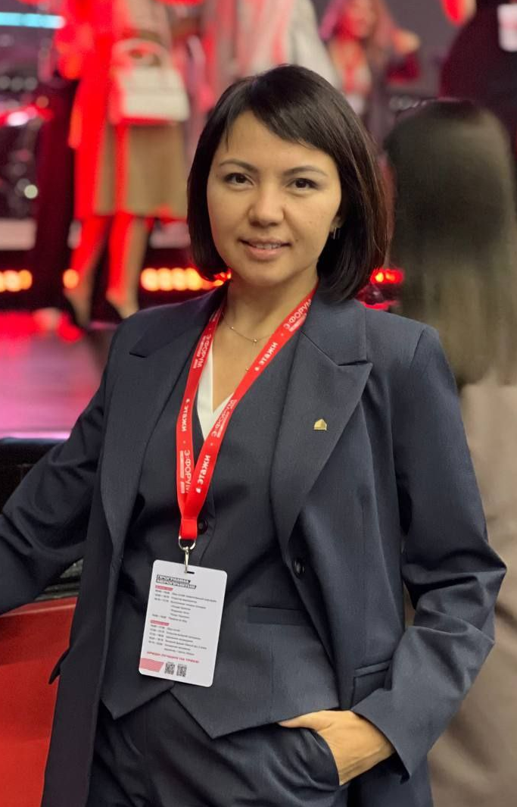
Гнатив Рания Раильевна
Директор по маркетингу ООО Этажи Сургут, предприниматель
Опыт:
с 2019 управление маркетингом в компании Этажи ХМАО, ЯНАО;
являюсь участником управляющего комитета ООО Этажи-Сургут
предпринимательская деятельность
Достижения:
создание департамента маркетинга с “0”;
участие в разработке федеральных рекламных кампаний Этажи;
за время работы - рост доли рынка Этажи Сургут с 30% до 50%

Slide 3
Маркетинг, новые технологии, экономика внимания
Цель: познакомить аудиторию с актуальными тенденциями в маркетинге, с новыми технологиями, которые мы используем в работе.
План:
Искусственный интеллект, большие данные, передовые технологии в маркетинге в нашей деятельности.
Экономика внимания

Slide 4
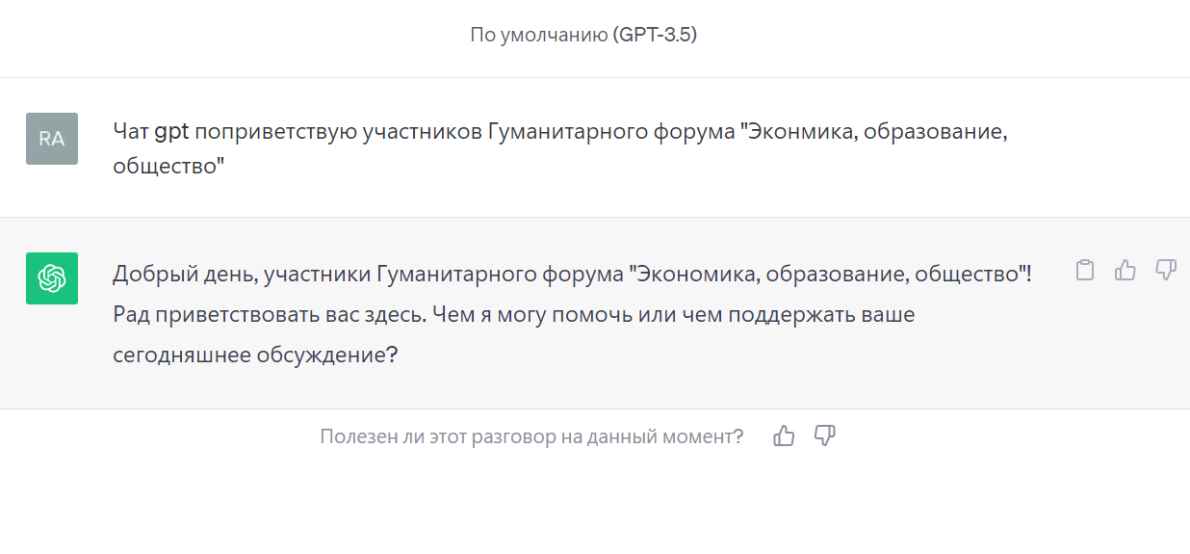
Маркетинг, новые технологии, экономика внимания

Slide 5
Маркетинг, новые технологии, экономика внимания
Что может написать:
Книги, сценарии
Бизнес-планы
Рекламные тексты
Интересные статьи
Инструкции и гайды
Программы питания
Планы реализации задач
Пересказывает содержание
Программный код
и т.д.

Slide 6
Маркетинг, новые технологии, экономика внимания
Что еще может:
Отвечает на любые вопросы
Общается как человек
Учитывает контекст диалога
Объясняет сложные вещи
Приводит примеры
Примеряет новые роли
Меняет стиль письма
Обучает английскому
Даёт душевные советы
Как поступить, что сказать?

Slide 7
Маркетинг, новые технологии, экономика внимания
В современном информационном обществе внимание стало драгоценным ресурсом, и управление им имеет стратегическое значение для бизнеса, медиа и маркетинга.
Среди бесконечного потока информации и развлечений, конкурирующих за внимание потребителей, успешные организации должны создавать контент и стратегии, способные привлекать и удерживать внимание аудитории.

Slide 8
Маркетинг, новые технологии, экономика внимания

Slide 9
Маркетинг, новые технологии, экономика внимания

